Slide 1

MathKGZ --
Кайталануучу ондуктарды бөлчөккө айландыруу– унаа жарышы
Бул иш-чарада 2 команда 8 суроого туура жооп берип, жарышты биринчи бүтүрүү үчүн ат салышат.
Жарыш экраны анимация менен башталат.
Суроону тандоо үчүн ак кутучаны басыңыз/тийиңиз. Тиешелүү суроого өтүү үчүн номерди басыңыз.
Жооп үчүн "Жооп" кутучасын басыңыз. Жарышка кайтуу үчүн ак кутучаны басыңыз.
Команданын унаасын чыкылдатып, аны бир орун алдыга жылдырыңыз. Жеңүүчү анимация бар
Анимацияларды текшерип, сабагыңызга КЕРЕГИ ЖОК слайддарды ӨЧҮРҮП САЛЫҢЫЗ.
Бул оюндун үнү бар!

Slide 2
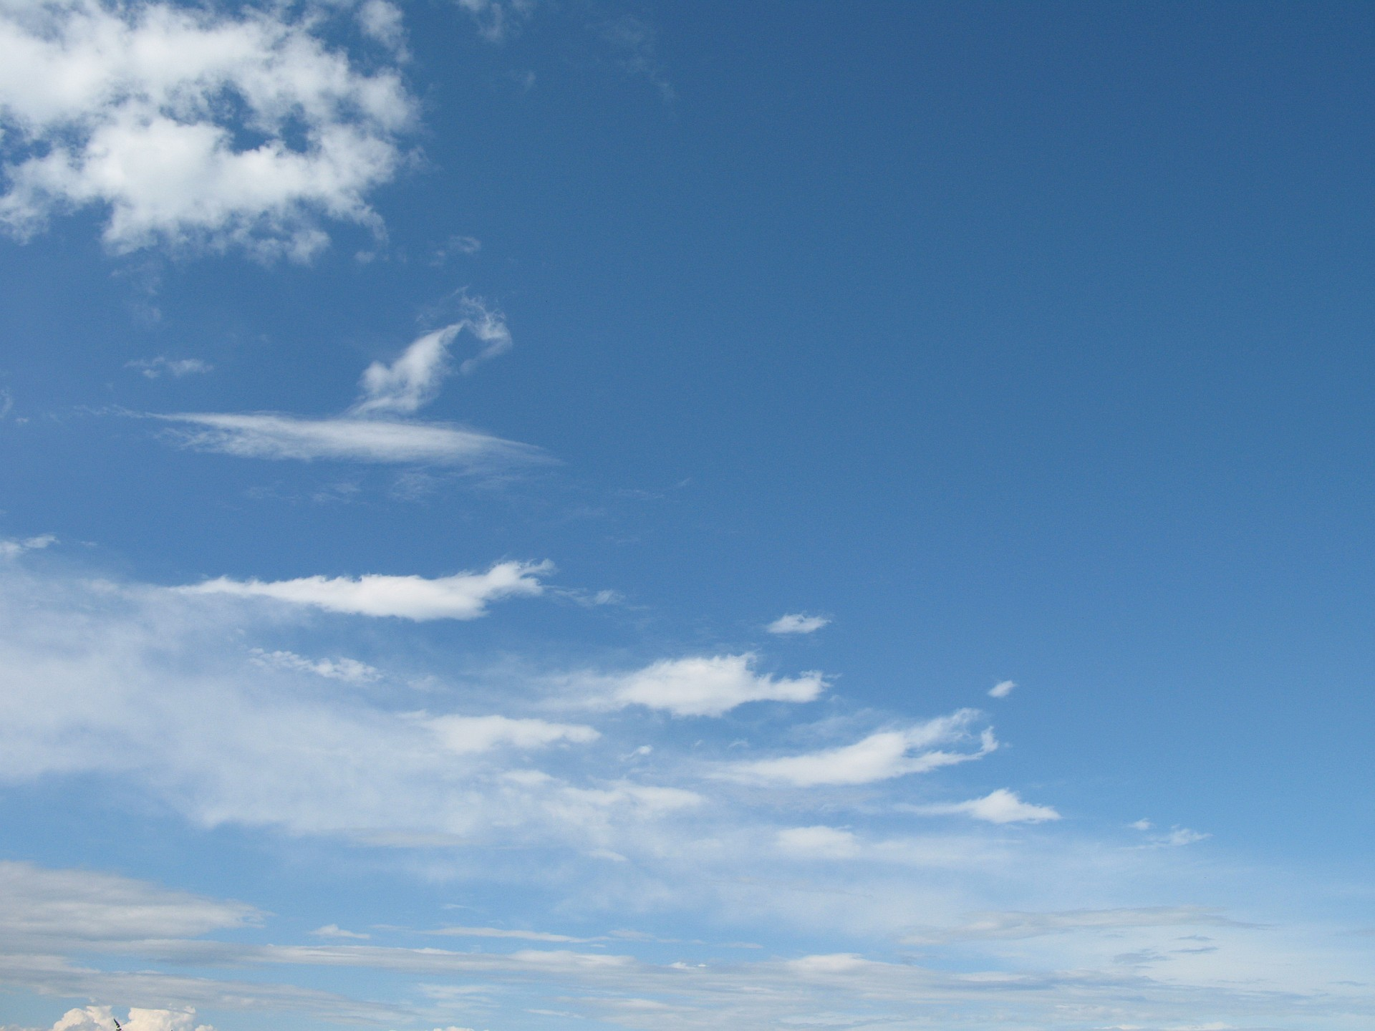

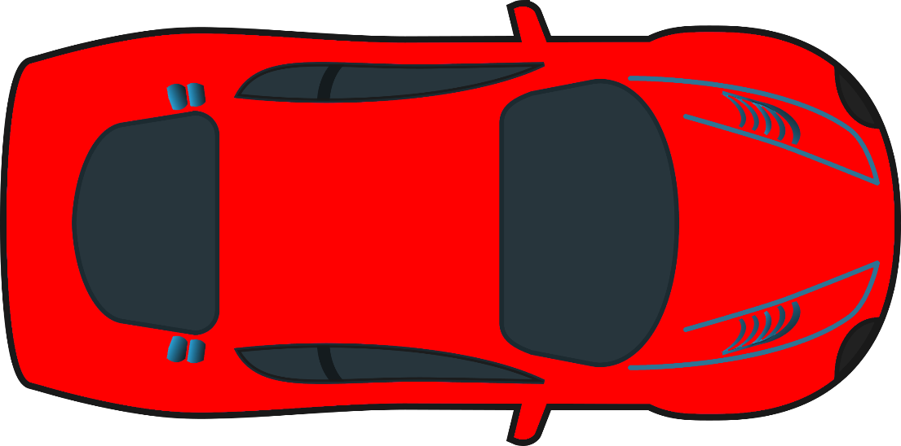
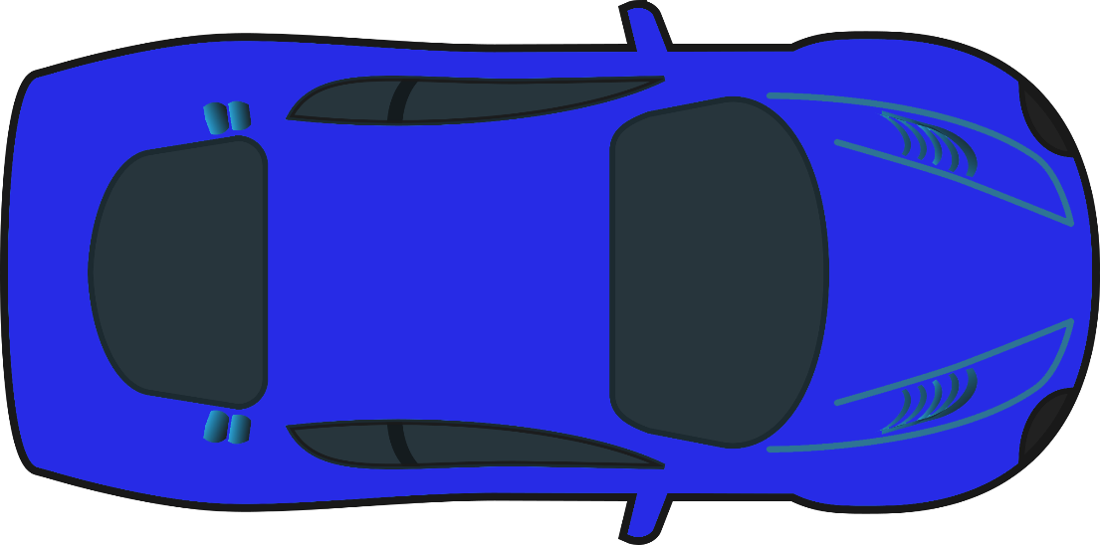
Унаа
Жарышы
START

Slide 3
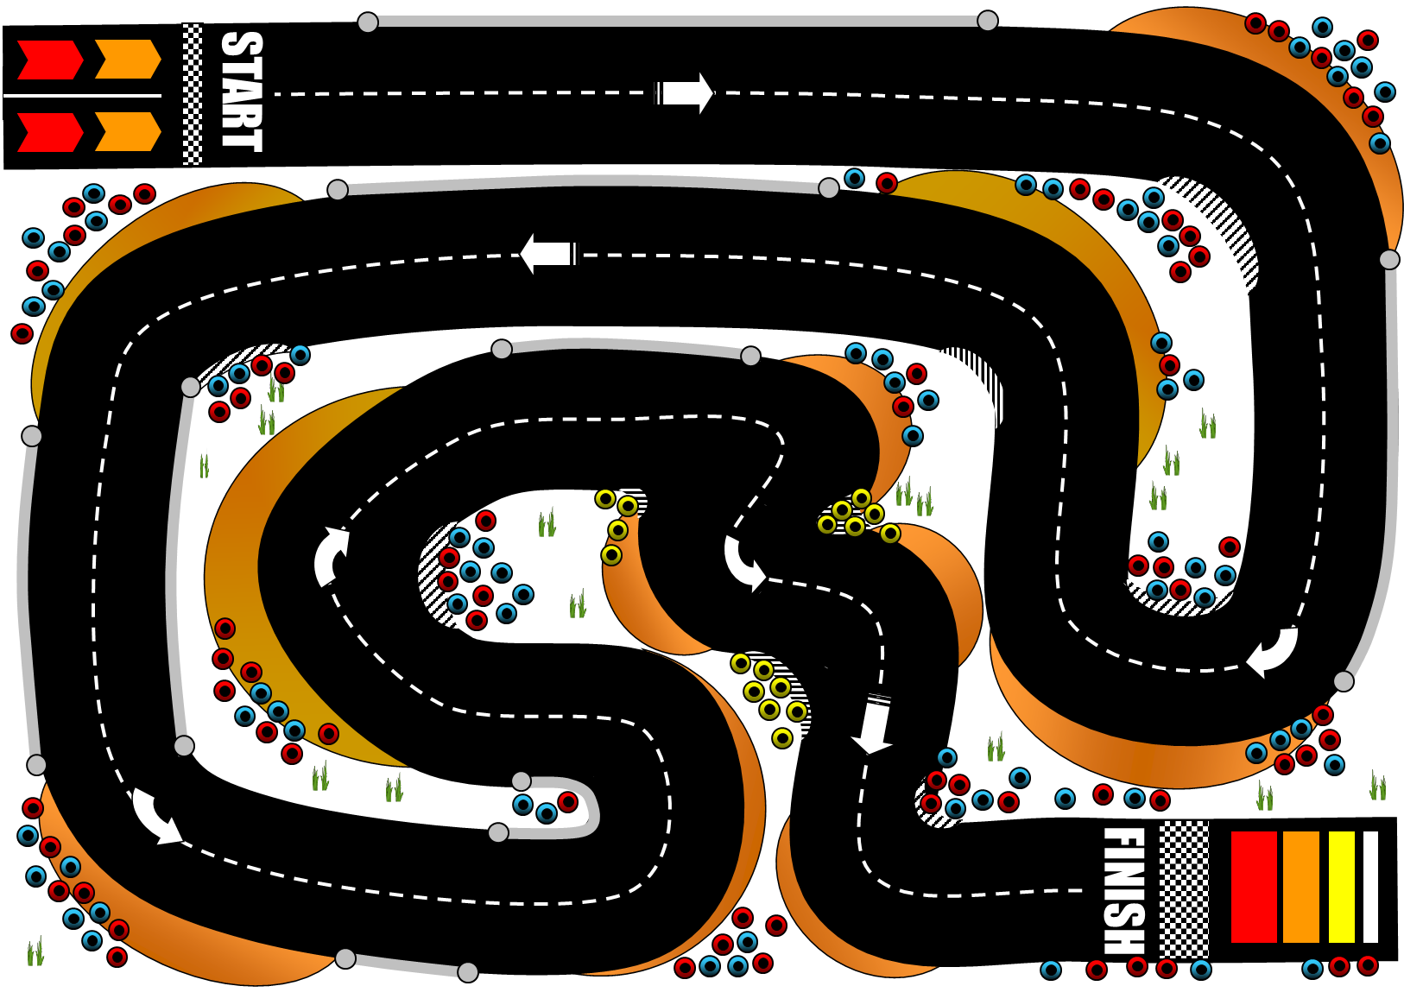
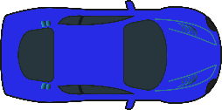
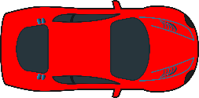


Кызыл унаа УТТУ!
Көк унаа УТТУ!
Кеттик!
Даярдан
3
2
1

Slide 4
13
10
8
15
4
1
12
6
7
3
16
2
11
14
5
9

Slide 5


Берилген ондукту бөлчөккө айландыр.
$$0.\dot{4}$$
$$\frac{4}{9}$$
Жооп

Slide 6


Берилген ондукту бөлчөккө айландыр.
$$0.4\dot{8}$$
$$\frac{22}{45}$$
Жооп

Slide 7


Берилген ондукту бөлчөккө айландыр.
$$0.\dot{7}$$
$$\frac{7}{9}$$
Жооп

Slide 8


Берилген ондукту бөлчөккө айландыр.
$$0.\dot{3}\dot{6}$$
$$\frac{4}{11}$$
Жооп

Slide 9


Берилген ондукту бөлчөккө айландыр.
$$0.\dot{1}$$
$$\frac{1}{9}$$
Жооп

Slide 10

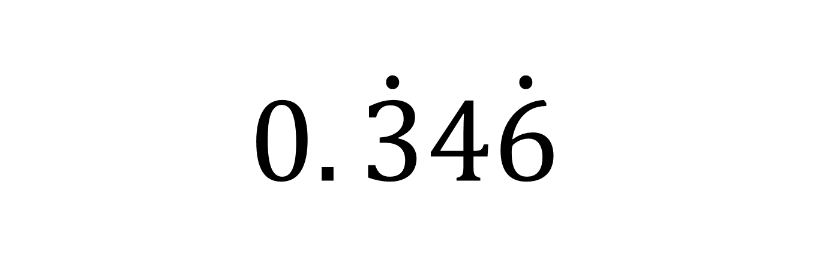
Берилген ондукту бөлчөккө айландыр.
$$0.\dot{3}4\dot{6}$$
$$\frac{346}{999}$$
Жооп

Slide 11


Берилген ондукту бөлчөккө айландыр.
$$0.93\dot{6}$$
$$\frac{104}{111}$$
Жооп

Slide 12


Берилген ондукту бөлчөккө айландыр.
$$0.\dot{6}$$
$$\frac{2}{3}$$
Жооп

Slide 13


Берилген ондукту бөлчөккө айландыр.
$$0.\dot{7}\dot{1}$$
$$\frac{71}{99}$$
Жооп

Slide 14


Берилген ондукту бөлчөккө айландыр.
$$0.\dot{3}\dot{0}$$
$$\frac{10}{33}$$
Жооп

Slide 15


Берилген ондукту бөлчөккө айландыр.
$$0.\dot{2}\dot{1}$$
$$\frac{7}{33}$$
Жооп

Slide 16


Берилген ондукту бөлчөккө айландыр.
$$0.\dot{5}$$
$$\frac{5}{9}$$
Жооп

Slide 17


Берилген ондукту бөлчөккө айландыр.
$$3. 3\dot{4}$$
$$\frac{301}{90}$$
Жооп

Slide 18


Берилген ондукту бөлчөккө айландыр.
$$2.\dot{8}$$
$$\frac{26}{9}$$
Жооп

Slide 19


Берилген ондукту бөлчөккө айландыр.
$$0.7\dot{1}$$
$$\frac{32}{45}$$
Жооп

Slide 20


Берилген ондукту бөлчөккө айландыр.
$$0.46\dot{8}$$
$$\frac{211}{450}$$
Жооп

Slide 21
Суроолор барбы?
Комментарийлер?
Сунуштар?
…же ката таптыңызбы!?
Турдуу пикирлер учун ыраазычылык билдиребиз.
Сураныч, электрондук кат жөнөтүңүз:
mathematicskgz@gmail.com

